Slide 1


北方国际教育集团
高压保险检测及更换
高压保险检测及更换

Slide 2

目录
01
高压保险概述
03
高压保险通过数据流检测
02
高压保险使用万用表检测
04
高压保险更换方法
https://www.zhijiaobf.cn

Slide 3
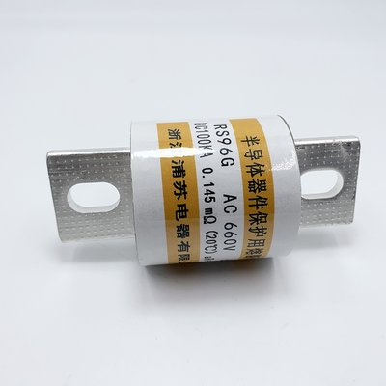
1.高压保险概述
熔断器的作用是保护电流。熔断器由熔体和熔管构成，作为金属导体串联在电路中，当电流超过一定数值时，熔断器会产生热量使其熔体熔化，从而断开电流，达到保护的效果。熔断器以其构造简单、使用便捷的特性，被广泛应用于各种电工及电器设备中,熔断器的内部有石英沙，熔断器内部熔断以后，起到灭弧的作用。

Slide 4
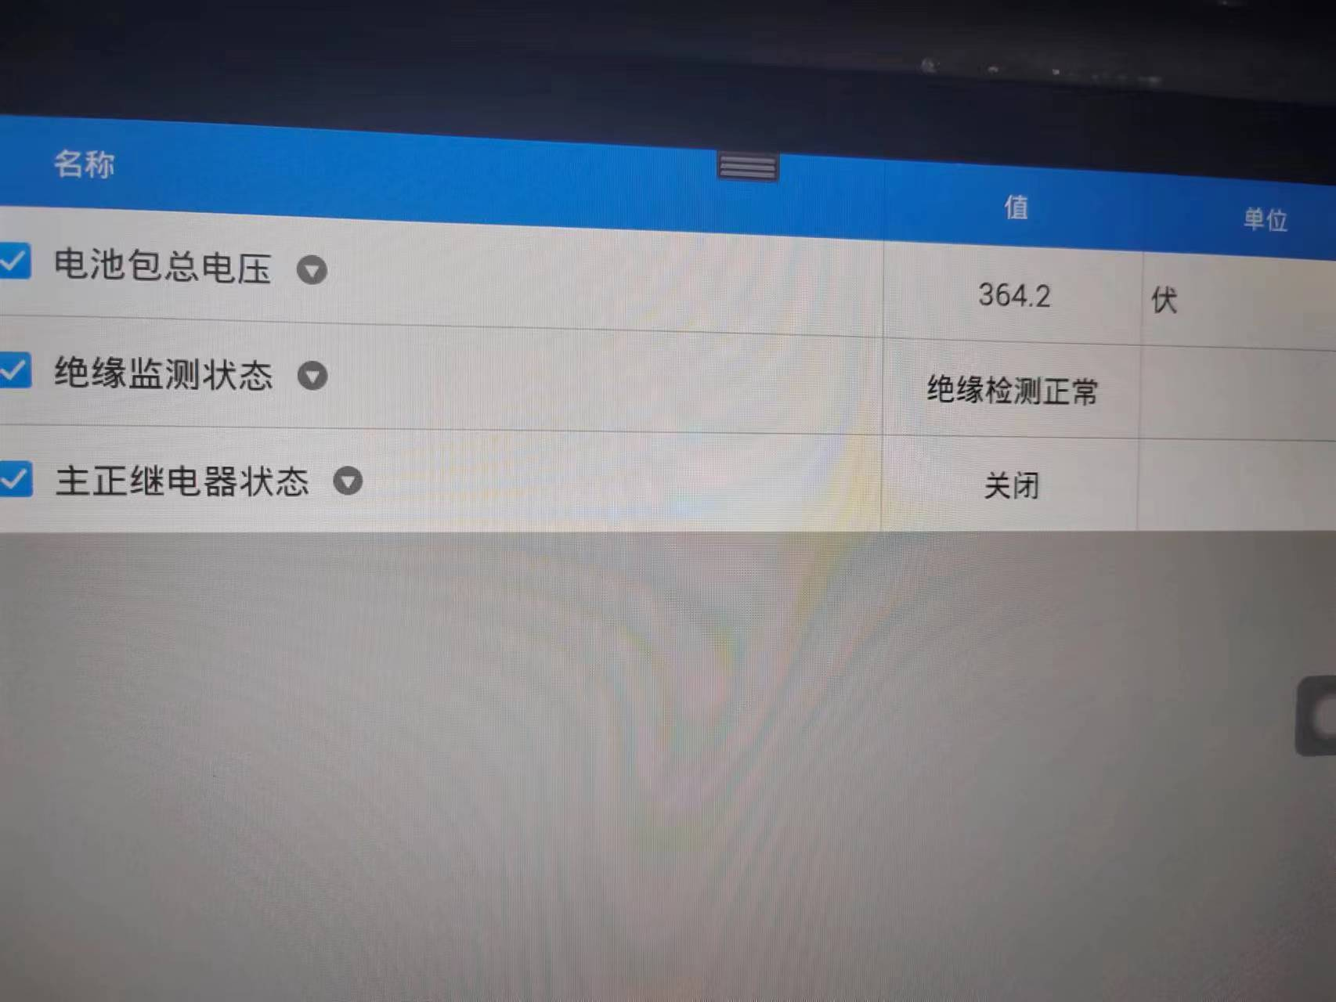
2.高压保险通过数据流检测
可以借助诊断仪，进入BMS读取数据流，找到电池内部总电压，看是否有电压，如果没有那么基本就可以判断是高压保险熔断了，因为高压保险串联在电池电路中，一但保险熔断，那么正负极就没电压啦。

Slide 5
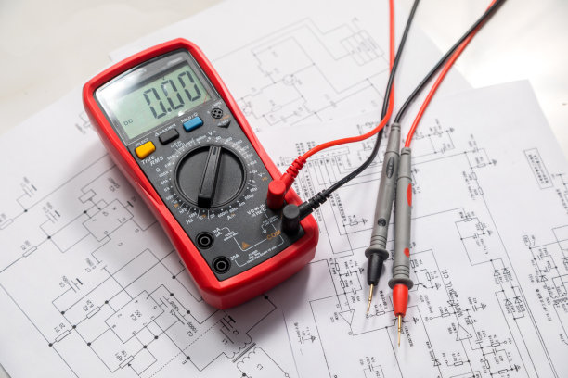
3.高压保险使用万用表检测
使用万用表拨到电阻600Ω档，将表笔接到保险丝两端进行测量，万用表显示0Ω是正常，无穷大就是烧毁了。

Slide 6
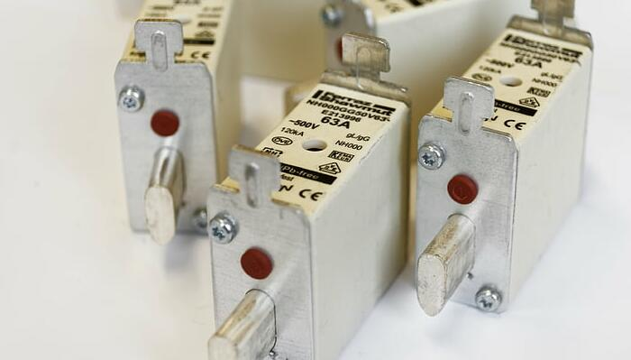
4.高压保险更换方法
车辆的高压保险大部分都安装在多合一控制器，和动力电池里面。
当保险丝所保护的一个电气设备停止工作时，可能是因为一个熔断的保险丝造成的。
更换之前要佩戴好绝缘防护用品，
通过从配电盒盒中取出熔断的保险丝，检查是否熔断，保险丝内部线路出现断开。
如保险丝熔断，请使用相同规格，型号，大小的保险丝。

Slide 7
北方国际教育集团
高压保险检测及更换
谢谢观看！
高压保险检测及更换

